Slide 1
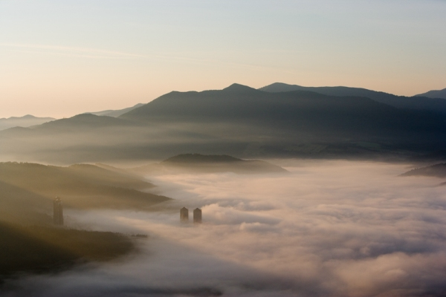
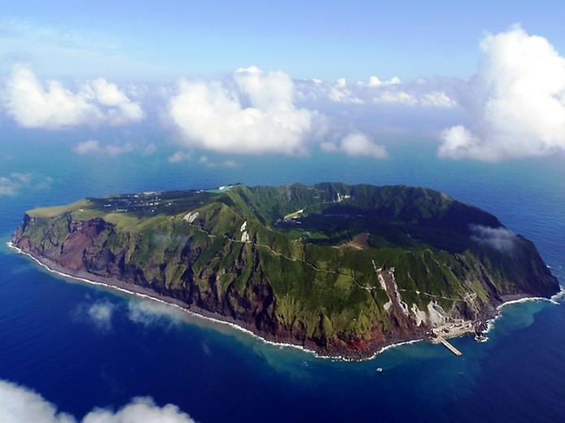
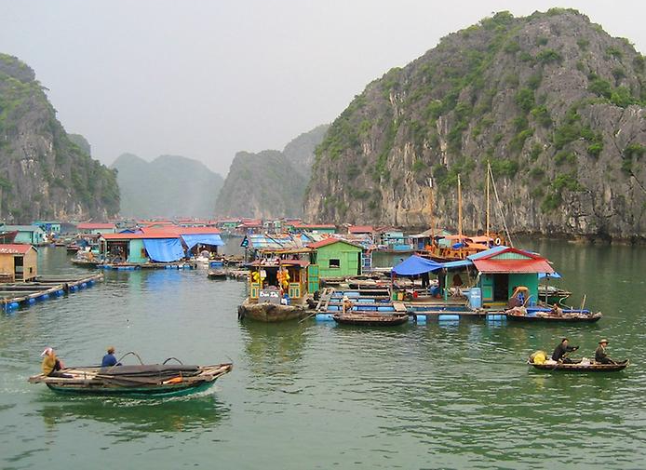
Визначні місця країн Азії
Підготувала учениця 10-Б класу,
Гринь Альона

Slide 2
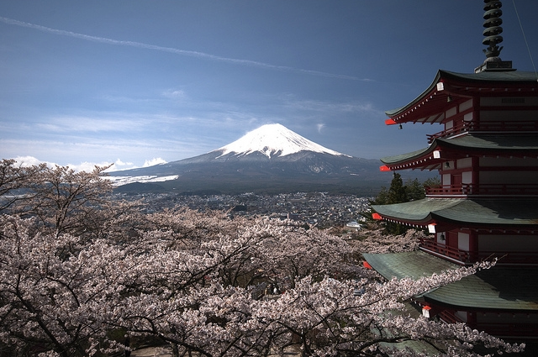
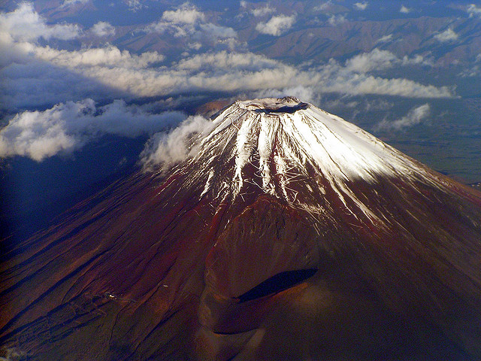
Гора Фудзі
Гора Фудзі є найвищою горою в Японії її висота становить 3776 метрів. Виключно симетричний конус вулкана є добре відомим символом Японії, його часто зображують на картинах, або фотографують. Кожен рік на Фудзі піднімаються 200.000 осіб. Підйом може зайняти від трьох до восьми годин, а спуск може зайняти від двох до п’яти годин.

Slide 3
Дивовижний парк «Стародавнє місто» в Бангкоку
Площа парку величезна – близько 320 га. Щоб обійти його і оглянути всі будови (а їх тут більше ста), ледве вистачить дня. Тому для відвідувачів тут передбачено відразу кілька видів пересування: на велосипеді, трамвайчику, електрокарі або автомобілі. Відвідування Древнього Сіаму, стане, безсумнівно, яскравою сторінкою вашої подорожі до Таїланду. Парк Стародавнє місто – це гармонійне поєднання архітектури та мальовничої природи, що допомагає його відвідувачам ближче познайомитися і по гідності оцінити традиції, культуру, релігійні звичаї та мистецтво тайського народу на всьому протязі його історії.

Slide 4
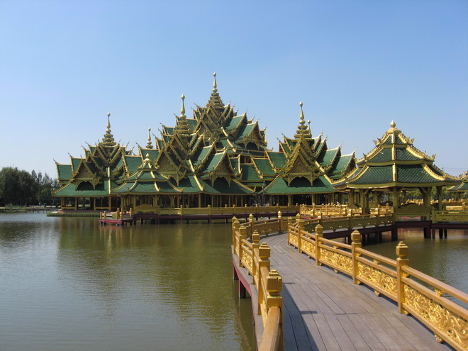
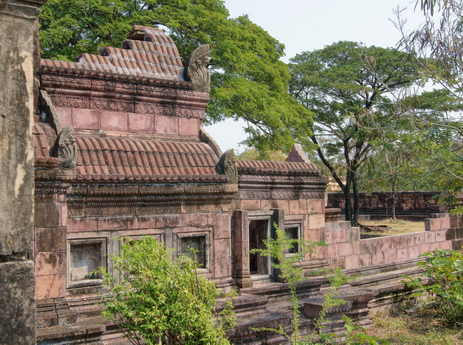
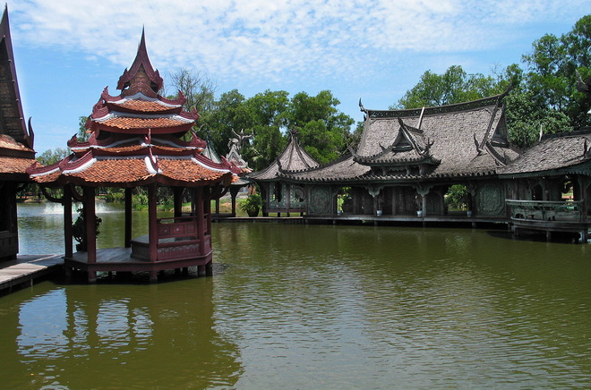
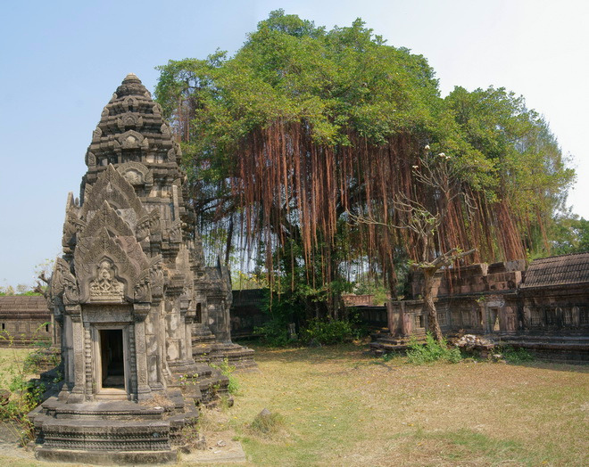

Slide 5
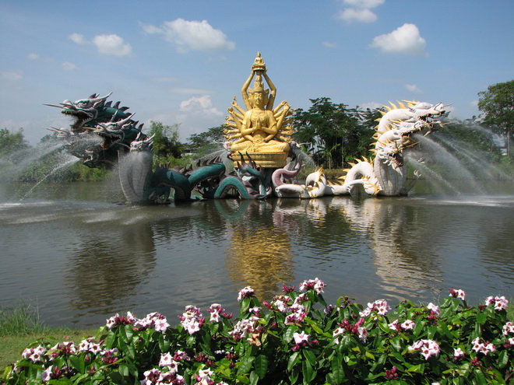
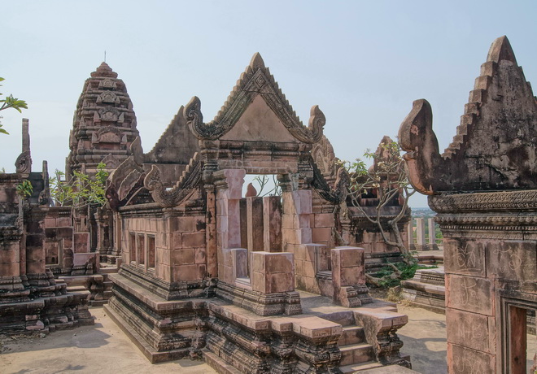
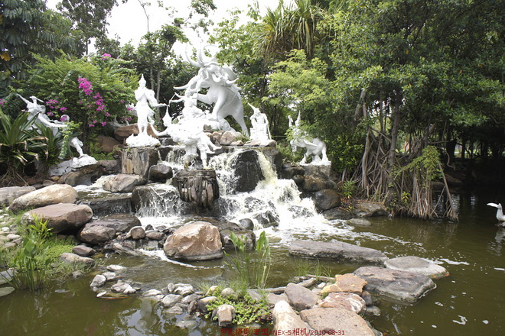
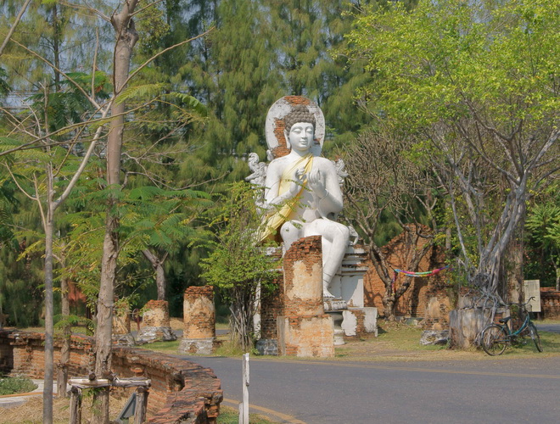

Slide 6
Вражаюча тераса Ункай, чарівне місце над хмарами в Японії
Розташована на японському курорті Томаму (Tomamu Resort), на острові Хоккайдо (Hokkaido), тераса Ункай (Unkai Terrace) – це унікальне мальовниче місце, що знаходиться високо на вершині гори і часто над хмарами, яке надає туристам захоплюючий вид на біле, пухнасте море хмар під ними.
Для того щоб помилуватися видом, туристи в ранній час забираються на гору, йдуть до тераси Ункай і піднімаються вище моря хмар, де вони можуть помилуватися світанком, сфотографувати вершини гір Хідака (Hidaka) і Токати (Tokachi), пронизують пухнастий туман, а також випити чашечку кави або насолодитися тарілкою супу.
Хоча поїздка на гондолі це задоволення не з дешевих (приблизно $ 20), вид з тераси Ункай варто кожного витраченого цента. Тераса відкрита для туристів в літні місяці до кінця вересня, але навіть у цей короткий період море хмар можна спостерігати тільки приблизно 40 відсотків часу.
У туманні дні всі мальовничі місце затягнуті густим туманом, тим не менш, ви зможете насолодитися прогулянкою по звивистих схилах гір, а власники гондол обов’язково подарують вам листівку з видом того, яким був би вид з тераси Ункай, якби погодні умови були відповідними.
Але навіть в ясні дні вам доведеться встати дуже рано, щоб побачити море хмар у всій його красі.
Гондоли починають перевозити відвідувачів в 4 ранку до 8:30 ранку, тому якщо ви плануєте подивитися на хмари з висоти, не забудьте завести будильник.

Slide 7
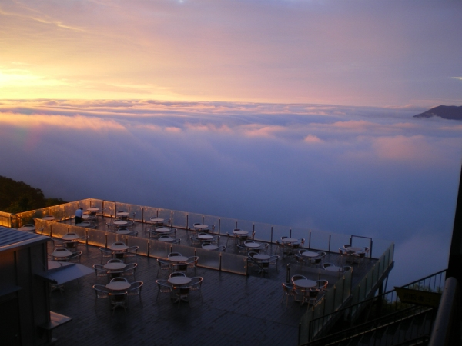
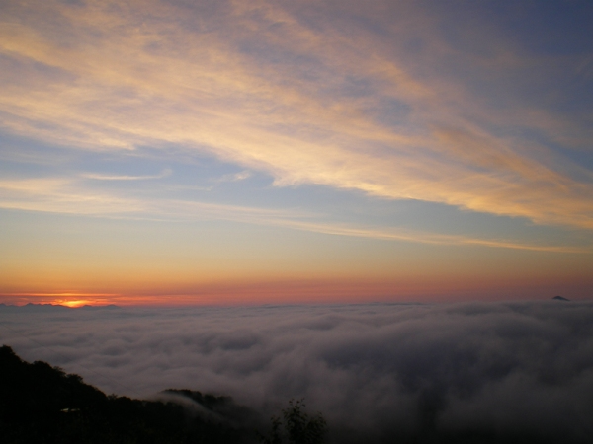
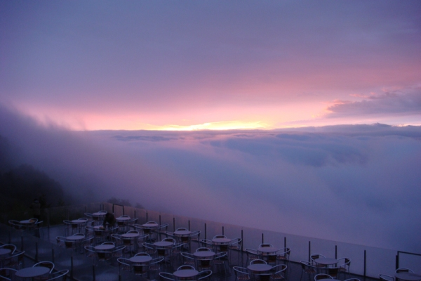
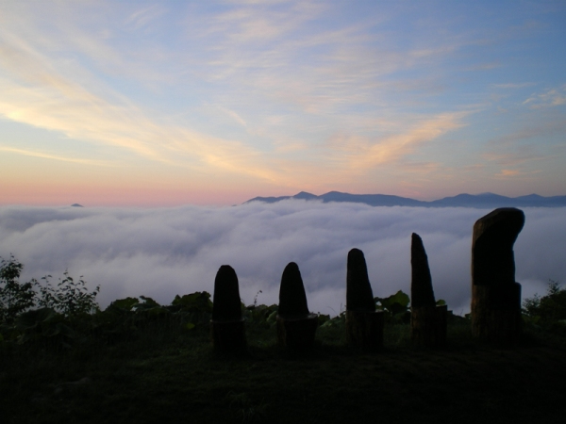

Slide 8
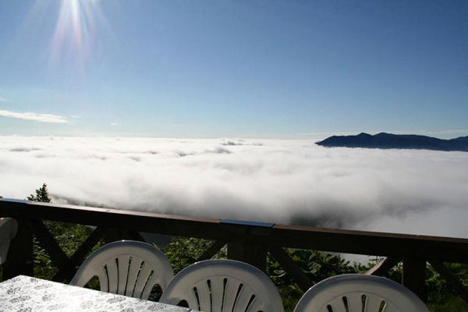
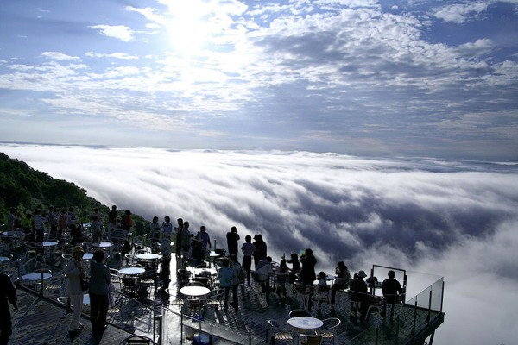
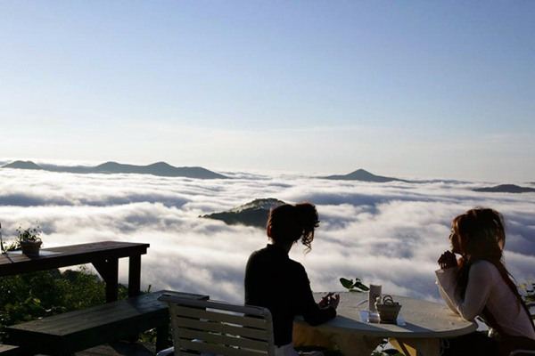

Slide 9
Національний парк в Таїланді
На Землі безліч красивих місць і одне з найдивовижніших є Кхао Сік, розташоване в провінції Таїланду Суратані. Національний парк простягається на великій території, яка становить 646 кв.км, де можна помилуватися чудовим незайманим тропічним лісом і величними гірськими масивами. Парк розміщений в досить зручному для туристів місці, яке з’єднує найпопулярніші курорти Таїланду: Пхукет, Крабі, Ко-Самуї і Кхао-Лак.
Кхао Сік вражає красою найдавніших у світі вічнозелених джунглів, неповторних схилів, величезних долин, заворожливих озер, захоплюючих печер, водоспадів. Дикі тварини і птахи захоплюють своїм великим розмаїттям. Близько 150 видів птахів, кілька тисяч різних метеликів та інших комах.
У парку є відмінна можливість прокотитися на слоні, відправитися в захоплюючу пішу екскурсію, а любителям насолодиться водоймами пропонується прогулянка на каное. Озеро, розташоване в самому центрі парку запрошує поплавати на плоту і розслабитися в кемпінгу.

Slide 10
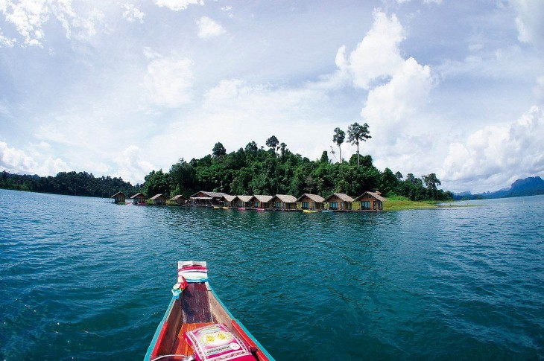
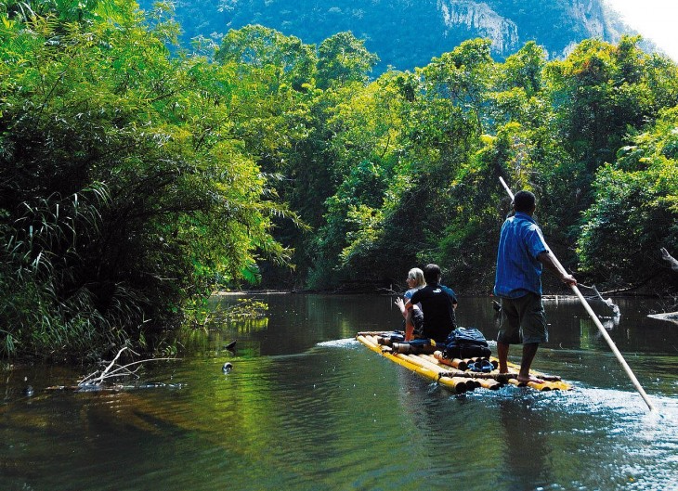
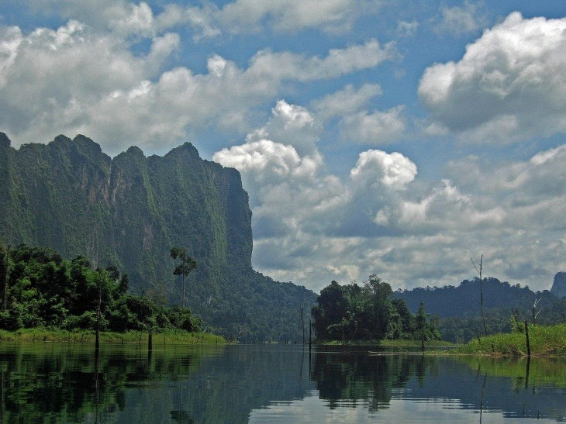
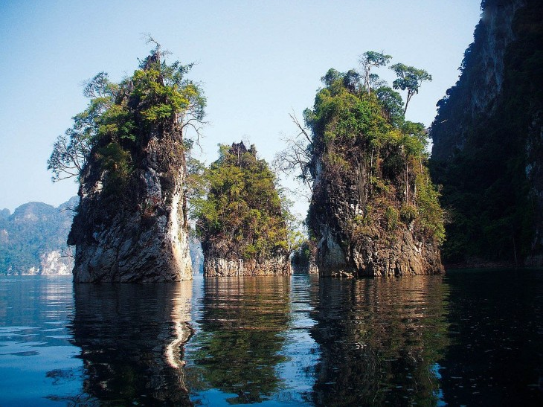

Slide 11
Бамбуковий ліс Саган
Бамбуковий ліс Саган розташований у північно-західній частині Кіото, в Японії і покриває площу в 16 квадратних кілометрів. Це одна з найкрасивіших природних пам’яток Японії, і не тільки через навколишнє середовища навколо, а й через дивний звук вітру, що проходить через густу товщу бамбукових заростей
Звук вітру в бамбуковому лісі Саган був визнаний одним зі ста дивовижних звуків, що асоціюються у людей по всьому світу з Японією. Ще в 1870-х роках, коли Едісон шукав хороший бамбук як матеріал для своєї лампи, губернатор Кіото рекомендував йому два джерела, серед яких був і Саган. Але Едісон вибрав інше місце
Дістатися сюди можна з Кіото, дорога займе близько 30 хвилин

Slide 12
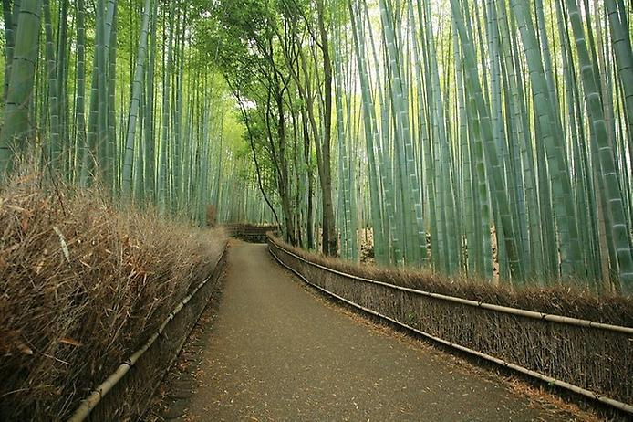
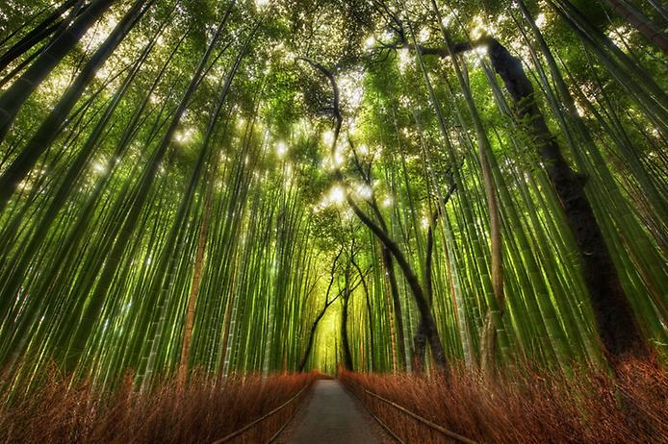
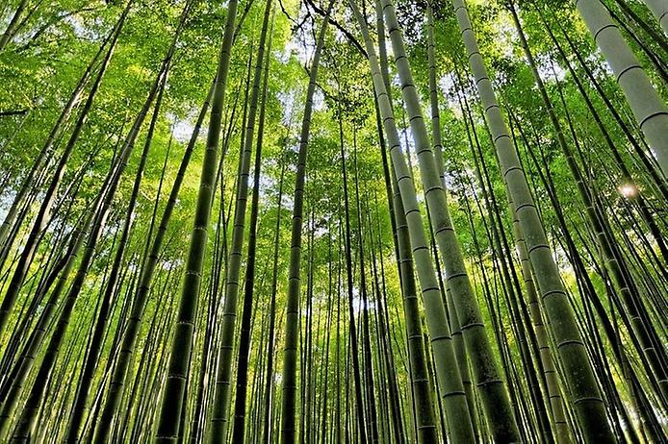
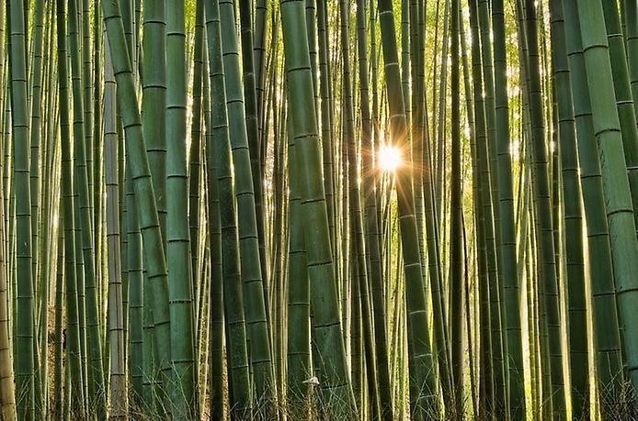

Slide 13
Монастир Сумела Панагія
Сумела являетcя православним монастирем, заснованим на початку V століття нашої ери в скелях Трабзона. За переказами, монастир був заснований ченцем Варнавою в період між 375 і 395 роком.
Продовжуємо розповідати Вам про найважкодоступніші монастирі світу. На цей раз ми відправимося в Туреччину, де побуваємо в одному з найдивовижніших скельних монастирів з не менш захоплюючою історією.
В епоху Візантії цілі покоління впливових правителів-імператорів благоволили Сумела, тому в цей період монастир знаходився в найвищій точці своєї могутності, багатства і впливу. У наступні часи особливий статус монастиря був також визнаний і правителями Османської імперії.
Піка своєї величі Сумела Панагія досягла в 18-19 століттях. Протягом багатьох століть монастир був священним місцем не тільки для греків, але і для християн з різних куточків світу. Але до 2007 року влада Туреччини ставилися до християнських прочанам вкрай негативно. Але після низки переговорів на вищому рівні влади країни дозволили проводити в Сумела богослужіння, а так само перестали перешкоджати прочанам і православним туристам у відвідуванні цих місць.
Однією з найбільш значущих реліквій монастиря була чудотворна ікона Богородиці під назвою Панагія Сумела. Згідно легендам, її написав сам апостол Лука. Коли в 1923 році після конфлікту між країнами грекам довелося залишати ці місця, ікона був врятована і вивезена до Греції. Зараз вона знаходиться в святилище у міста Науса, Македонія.

Slide 14
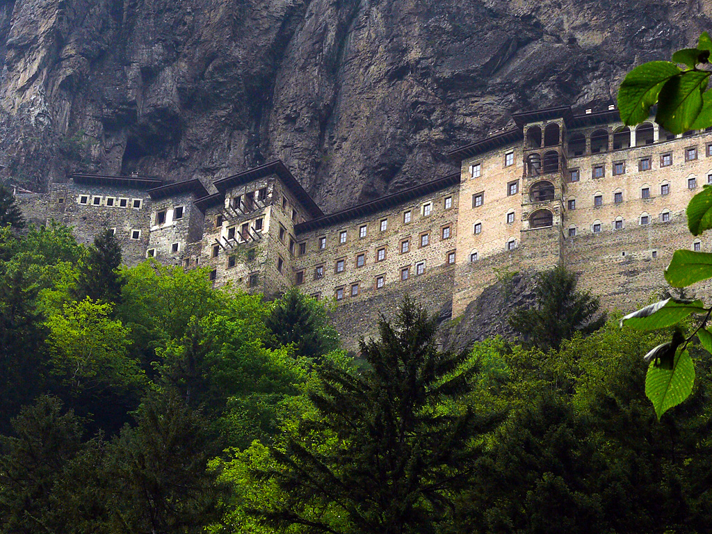
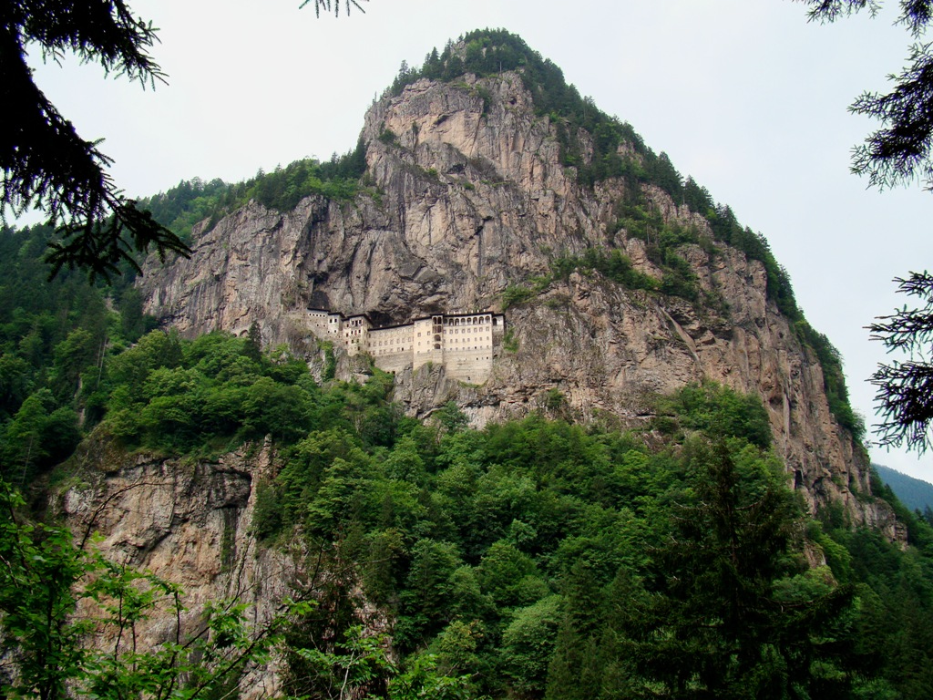
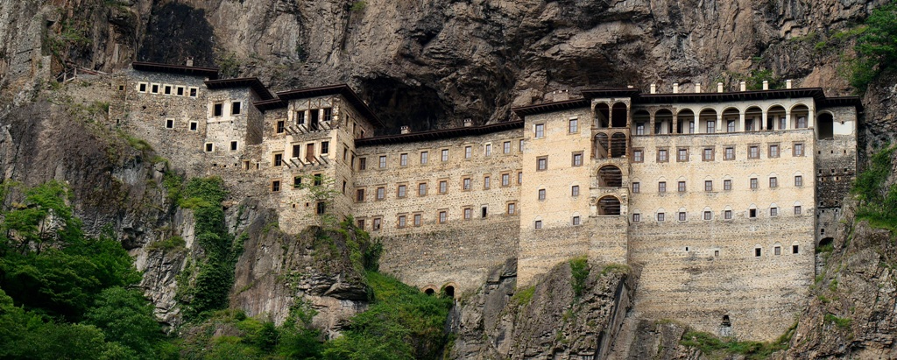

Slide 15
Плаваючі села острова Кат Ба у В’єтнамі
Острів Кат Ба є найбільшим з 366 островів, що формують архіпелаг мальовничої бухти Халонг на півночі В’єтнаму. Більша кількість цих островів – незаселені вертикальні скелі, в Кат Ба ж розташувалося кілька рибальських поселень, де населення зростає досить швидко. Ландшафт тут, тим не менш, є занадто скелястим для сільського господарства, тому більшість жителів заробляють на життя від моря і туризму
Близько 13 000 жителів населяють острів, 4000 з яких проживає в плаваючих будинках бухти Халонг неподалік від берега. Центром острова є поселення Кат Ба таун в південній частині острова, тут завжди людно, багато туристів і мандрівників. Плаваючі будинки острова досить популярні, сюди водять екскурсії, де можна познайомитися з побутом людей, а також спробувати найсвіжіші блюда з морепродуктів. Протягом минулого десятиліття тут почався туристичний бум, було побудовано безліч готелів, барів і ресторанів, що не дивно для такого красивого та мальовничого місця, одного з найпопулярніших визначних пам’яток В’єтнаму. У 1986 році велика частина острова і бухти була визнана Національним парком, з метою захисту екосистеми і природи Кат Ба. Тут є і субтропічні зелені ліси на пагорбах, і прісноводні болота, і масиви мангрових дерев, а також численні коралові рифи. Велика частина берегової лінії складається з скелястих круч, також є декілька маленьких піщаних пляжів, захованих в невеликих бухтах. Тим не менш, незважаючи на всю свою красу Кат Ба стикається з численними проблемами у сфері охорони навколишнього середовища. Через збільшення туристичних потоків природі наноситься збиток, поширене незаконне полювання, виснаження запасів риби, а так само забруднення води в бухті Халонг.

Slide 16
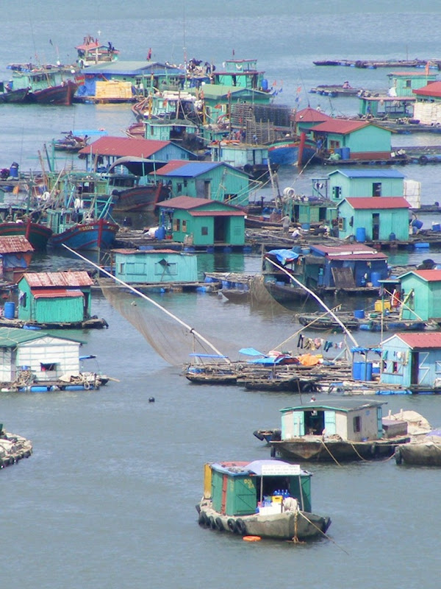
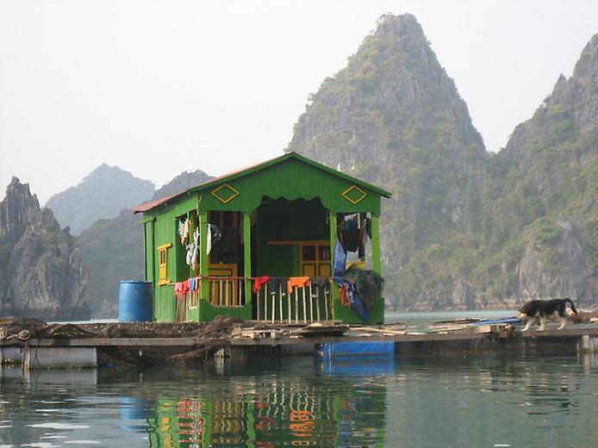

Slide 17
Архітектурна перлина Близького Сходу – місто Дубай
Є речі на світі, якими ніколи не перестаєш захоплюватися. Особисто для мене однією з таких речей є дивовижна у своїй естетичної зухвалості архітектура Дубая! До речі, буквально днями було проведено дослідження, в результаті якого з’ясувалося, що жителі Близького Сходу і Північної Африки самим притягальним для проживання містом вважають саме Дубай.
Дивуватися цьому навряд чи є сенс – ви тільки подивіться хоча б на те, що в цьому місті понабудовано! Будівельні новаторства сьогодні поширені по всьому світу, але те, що коїться в колись невеликому поселенні (в якому, до речі, основним доходним промислом був видобуток перлів) – не піддається опису!
Найвищі в світі хмарочоси, неймовірні по сміливості задуму і виконання проекти провідних світових архітекторів – все це ви можете краєм ока побачити на фотографіях Alisdair Miller з ОАЕ. А краще, звичайно, розвантажити себе на недельку від повсякденних турбот і самим злітати в цю архітектурну перлину не тільки Близького Сходу, а й світу!

Slide 20
Найнезвичайніший вулканічний острів Японії. Аоґасіма
Аоґасіма-вулканічний японський острів у Філіппінському морі, що підкоряється префектурі Токіо. Це самий південний і найбільш ізольований населений острів архіпелагу Іцу. Тут знаходиться однойменне село Аоґасіма, що є найменшим населеним муніципалітетом Японії. Зігріваючись теплим потоком Куросио, острів може похвалитися більш теплим і м’яким кліматом, ніж на основній частині Японії.
Його фото можна побачити на багатьох сайтах, але мало хто знає подробиці про це місце. Давайте разом виправимо цю ситуацію. Складно сказати, як давно тут живуть люди, але відомо що острів заселявся ще багато століть тому. Останнє сильне виверження вулкана відбулося тут в кінці 18-го століття і погубило безліч місцевих жителів. Лише через 50 років сюди знову повернулися люди, нащадки яких і живуть тут досі. Довжина вулканічного острова Аоґасіма становить 3.5 кілометра, а ширина – 2.5 кілометра. Сформувався він в результаті виверження як мінімум 4 підводних вулканів, а саме поселення оточене безліччю круч з вулканічної магми. Аоґасіма сам по собі є складним вулканом, що складається з ряду зовнішніх і внутрішніх кратерів. Найвищою точкою острова є пік одного з цих діючих вулканів на висоті в 432 метри. Звідси відкривається чудовий панорамний вид на навколишні пейзажі. Головним промислом місцевих жителів є ловля риби і сільське господарство. Дохід також приносять нечисленні туристи і любителі підводної риболовлі, які приїжджають сюди. Аоґасіма – субтропічний рай з помірним вологим кліматом і теплими водами. Острів є домом для безлічі видів диких птахів, рослин і тварин. Через відсутність природних гаваней і сильних потоків Аоґасіма завжди був важкодоступний. Тут є тільки один причал, який приймає судна водотоннажністю до 500 тонн, непридатний для причалювання протягом негоди і сильного хвилювання. Так як населення цього незвичайного острова нечисленне, тут знаходиться лише одна школа, в якій навчаються діти до 14 років. На острові є безліч вулканічних сопок . Місцеві жителі з їх допомогою добувають сіль, випаровуючи морську воду над гарячим потоком пари. Ця багата кальцієм сіль є одним з найпопулярніших сувенірів Аоґасіма.

Slide 21
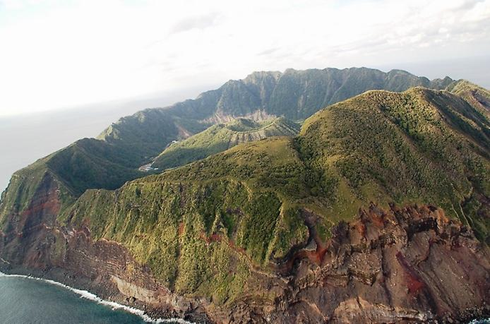
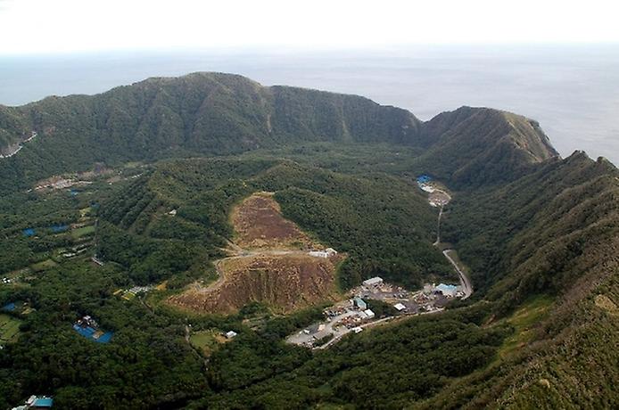
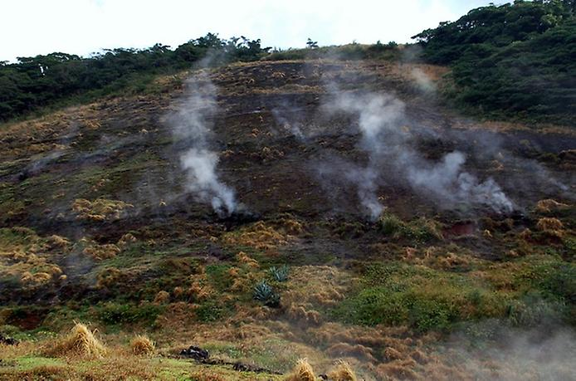

Slide 22
Парк Долина Квітів в Індії – дивовижний сплеск кольору або квітковий рай.
Парк Долина Квітів в Індії відомий високогірними мальовничими луками з багатою флорою і фауною. Це красиве місце тішить погляд безліччю різнобарвних квітів.
Національний парк Долина Квітів (Valley of Flowers) розташувався на схилах західних Гімалаїв, Індія. Займає площу 87,5 кв. км.
Власне сама Долина Квітів являє собою долину в довжину 8 кілометрів і 2 км в ширину. Розташована на висоті 3500 – 4000 м. Протягом сезону мусонів долина встеляється різноманітними квітами, налічується більше 500 видів (включаючи і унікальні).
Практично все навколо в Долині Квітів – рідкість. Менш ніж на 2500 гектарах росте понад 600 видів субальпійських, альпійських і високогірних рослин, таких, як гімалайський клен і блакитний мак, які поряд із ще трьома видами не зустрічаються ніде більше. Ще 31 вид визнані зникаючими, а 45 інших – є лікарськими рослинами, щодня застосовуваними місцевими жителями. Кілька останніх використовуються для релігійних жертвопринесень божеству Нанда Деві і іншим божествам.
Національний парк Долини квітів розташований дуже високо у західних Гімалаях в Індії і відомий винятковою природною красою альпійських ендемічних квіткових луків. У цьому вкрай різноманітному районі живуть також рідкісні тварини, багато з яких знаходяться в небезпеці, наприклад гімалайський ведмідь, сніжний барс, бурий ведмідь і блакитний баран. Плоскогірний краєвид національного парку Долини квітів доповнюють дикі прямовисні гори національного парку Нанда Деві, внесені до Списку всесвітньої спадщини в 1988 році. Разом вони утворюють унікальну перехідну зону між мальовничими гірськими хребтами Заскар і Великими Гімалаями, вже понад століття настільки шанованими альпіністами і ботаніками і набагато раніше описаними в індуїстській міфології. Після цього розширення об’єкт називається Нанда Деві і Національний парк Долини Квітів.

Slide 23
